Slide 1
ОЦЕНКА ХАРАКТЕРИСТИК СЕМЕЙСТВА ОРБИТ ДЛЯ НЕПРЯМОГО ПЕРЕЛЕТА К ТОЧКЕ ЛИБРАЦИИ L2 СИСТЕМЫ ЗЕМЛЯ-ЛУНА
Ефремова Е.В.
Научный руководитель Аксенов С.А.

Slide 2
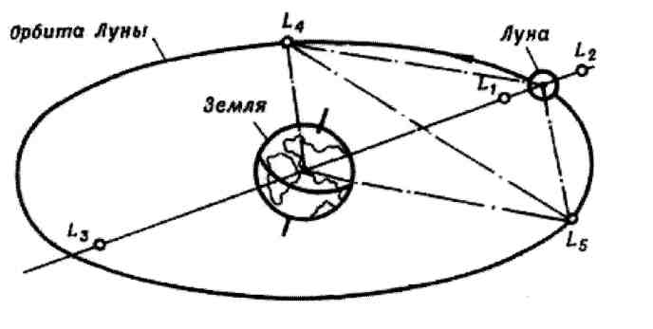
Точки либрации

Slide 3
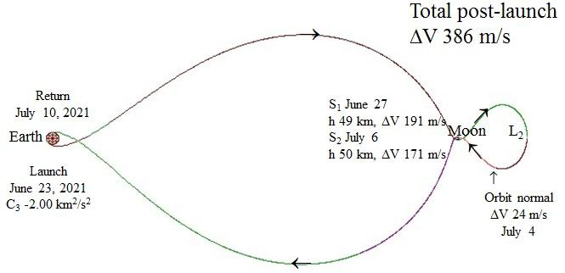
Траектория
“New Approaches For Human Deep-Space Exploration”, D. Dunham, R. Farquhar, N. Eismont, E. Chumachenko, представлена на ISSFD, Пасадена, Калифорния, октябрь 2012.

Slide 4
Назначение миссии
Изучение обратной стороны Луны
  Начальный этап миссий с выходом на Гало-орбиты
  Начальный этап миссий с выходом на орбиту Лиссажу
Астероидная защита
  Начальный этап миссий к точке либрации L1 системы Солнце-Земля
Миссии к другим планетам Солнечной системы

Slide 5
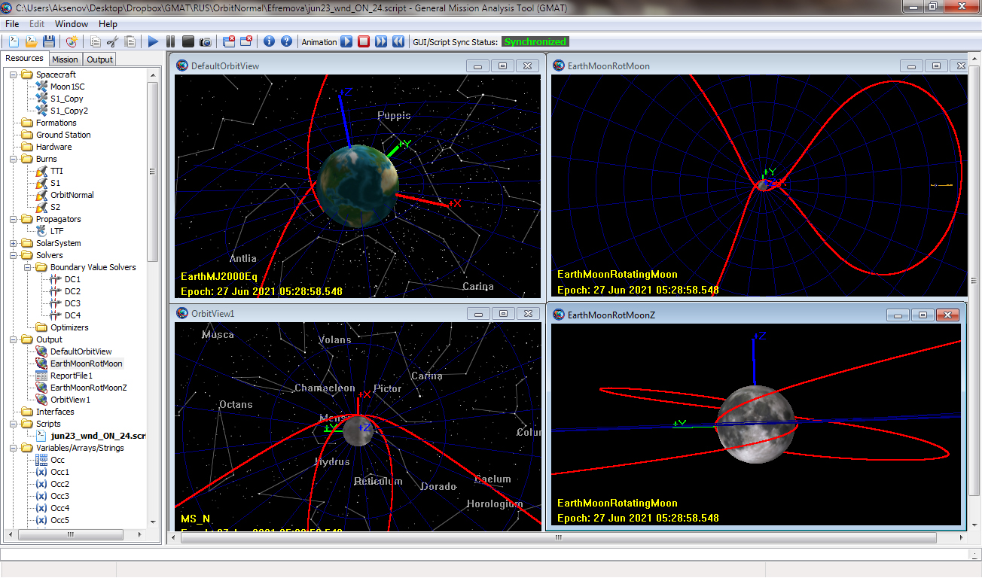
GMAT

Slide 6
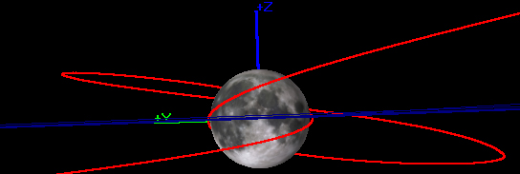
Система координат
Система координат
  X – Направление Земля-Луна
  Y – Направление Движения Луны
  Z – Дополнение до правой тройки
К Земле
Orbit Normal
S2
S1
С Земли

Slide 7
Результаты моделирования
Влияние координаты Z точки S1 на суммарный импульс в окрестности Луны

Slide 8
Результаты моделирования
Влияние координаты Z точки первого облета Луны на величину маневра Orbit Normal

Slide 9
Результаты моделирования
Влияние координаты Z точки S1 на суммарный импульс в окрестности Луны

Slide 10
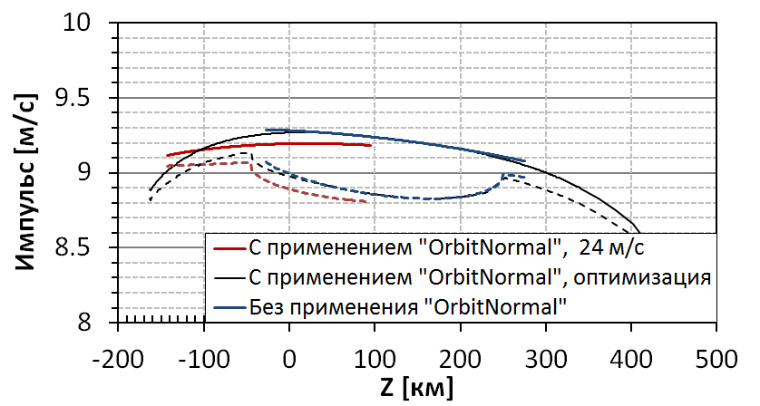
Результаты моделирования
Влияние координаты Z точки S1 на время нахождения аппарата за пределами орбиты Луны

Slide 11
Выводы
Проведен анализ миссии к точке либрации L2 системы Земля-Луна (Исходный вариант: Z = -110, dV=385 м/с, видимость = 9.0 суток).
Найдены оптимальные значения координаты точки первого облета луны, обеспечивающие:
  Минимальный импульс миссии (Z=125 км, dV=349 м/с, видимость = 9.2 суток),
  Максимальное время видимости (Z=-56 км, dV=372 м/с , видимость = 8.8 суток).

